Slide 1
2011/10/11
第9讲 相关反馈及查询扩展
Relevance Feedback & Query Expansion

Slide 2
提纲
上一讲回顾
动机
相关反馈基础
相关反馈详细介绍
查询扩展

Slide 3
提纲
上一讲回顾
动机
相关反馈基础
相关反馈详细介绍
查询扩展

Slide 4
上一讲回顾
信息检索的评价方法
不考虑序的评价方法(即基于集合)：P、R、F
考虑序的评价方法：P/R曲线、MAP、NDCG
信息检索评测语料及会议
检索结果的摘要

Slide 5


正确率(Precision)和召回率(Recall)
正确率(Precision ，简写为P) 是返回文档中真正相关的比率
召回率(Recall,R) 是返回结果中的相关文档占所有相关文档(包含返回的相关文档和未返回的相关文档)的比率
5

Slide 6
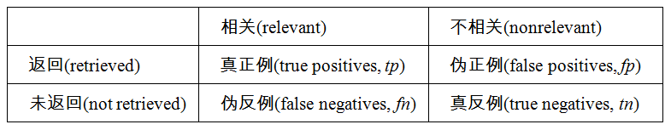
正确率 vs. 召回率
P = TP / ( TP + FP )
R = TP / ( TP + FN )
6

Slide 7



正确率和召回率相结合的指标：F值
F 允许正确率和召回率的折中
where
α ϵ [0, 1] ， β ² ϵ [0,∞]
常用参数: balanced F ， β = 1 or α = 0.5
实际上是正确率和召回率的调和平均数（harmonic mean）
7

Slide 8
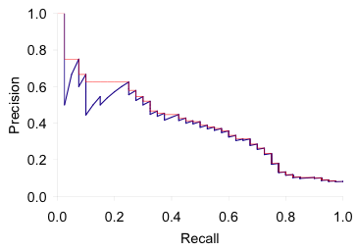
正确率-召回率曲线
每个点对应top k上的结果 (k = 1, 2, 3, 4, . . .).
插值 (红色): 将来所有点上的最高结果
插值的原理：如果正确率和召回率都升高，那么用户可能愿意浏览更多的结果
8

Slide 9
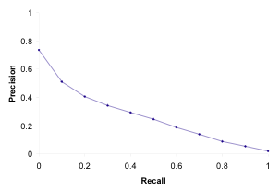
平均的 11-点正确率/召回率曲线
计算每个召回率点(0.0, 0.1, 0.2, . . .)上的插值正确率
对每个查询都计算一遍
在查询上求平均
该曲线也是ＴＲＥＣ评测上常用的指标之一
9

Slide 10
MAP
平均正确率(Average Precision, AP)：对不同召回率点上的正确率进行平均
未插值的AP: 某个查询Q共有6个相关结果，某系统排序返回了5篇相关文档，其位置分别是第1，第2，第5，第10，第20位，则AP=(1/1+2/2+3/5+4/10+5/20+0)/6
多个查询的AP的平均值称为系统的MAP(Mean AP)
MAP是IR领域使用最广泛的指标之一

Slide 11
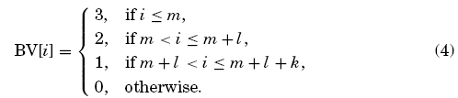
NDCG
BV(Best Vector)：假定m个3，l个2，k个1，其他都是0

Slide 12

NDCG
Normalized (D)CG

Slide 13

另一种NDCG的计算方法
加大相关度本身的权重，原来是线性变化，现在是指数变化，相关度3、2、1 在计算时用2³、2²、2¹
据说搜索引擎公司常用这个公式

Slide 14
标准的评价会议: TREC
TREC = Text Retrieval Conference (TREC)
美国标准技术研究所 (NIST)组织
TREC实际上包含了对多个任务的评测
最出名的任务: TREC Ad Hoc任务，1992到1999年前8届会议中的标准任务
TREC disk包含189百万篇文档，主要是新闻报道，有 450个信息需求
由于人工标注的代价太大，所有没有完整的相关性判定
然而，NIST采用了一种所谓结果缓冲(pooling)的办法来进行人工标注，首先将所有参测系统的前k个结果放到一个缓冲池(pool)，然后仅对缓冲池的文档进行标注，并认为所有的相关文档均来自该缓冲池中。
14

Slide 15
动态摘要
给出一个或者多个 “窗口”内的结果(snippet) ，这些窗口包含了查询词项的多次出现
出现查询短语的snippet优先
在一个小窗口内出现查询词项的snippet优先
最终将所有snippet都显示出来作为摘要
15

Slide 16
一个动态摘要的例子
查询: “new guinea economic development” Snippets (加黑标识)
that were extracted from a document: . . . In recent years, Papua
New Guinea has faced severe economic difficulties and
economic growth has slowed, partly as a result of weak governance
and civil war, and partly as a result of external factors such as the
Bougainville civil war which led to the closure in 1989 of the
Panguna mine (at that time the most important foreign exchange
earner and contributor to Government finances), the Asian
financial crisis, a decline in the prices of gold and copper, and a fall
in the production of oil. PNG’s economic development record
over the past few years is evidence that governance issues
underly many of the country’s problems. Good governance, which
may be defined as the transparent and accountable management of
human, natural, economic and financial resources for the purposes
of equitable and sustainable development, flows from proper public
sector management, efficient fiscal and accounting mechanisms,
and a willingness to make service delivery a priority in practice. . . .
16

Slide 17
本讲内容
交互式相关反馈(Interactive relevance feedback): 在初始检索结果的基础上，通过用户交互指定哪些文档相关或不相关，然后改进检索的结果
最著名的相关反馈方法：Rocchio 相关反馈
查询扩展(Query expansion): 通过在查询中加入同义或者相关的词项来提高检索结果
相关词项的来源: 人工编辑的同义词词典、自动构造的同义词词典、查询日志等等。
17

Slide 18
提纲
上一讲回顾
动机
相关反馈基础
相关反馈详细介绍
查询扩展

Slide 19
搜索中提高召回率的方法
本讲的主题：两种提高召回率的方法—相关反馈及查询扩展
考虑查询q: [aircraft] . . .
某篇文档 d 包含“plane”, 但是不包含 “aircraft”
显然对于查询q，一个简单的IR系统不会返回文档d，即使d是和q最相关的文档
我们试图改变这种做法：
也就是说，我们会返回不包含查询词项的相关文档。
19

Slide 20
关于召回率Recall
本讲当中会放松召回率的定义，即(在前几页)给用户返回更多的相关文档
这可能实际上会降低召回率，比如，将jaguar扩展为jaguar(美洲虎；一种汽车品牌)+panthera(豹属)
可能会去掉一些相关的文档，但是可能增加前几页返回给用户的相关文档数
20

Slide 21
提高召回率的方法
局部(local)方法: 对用户查询进行局部的即时的分析
主要的局部方法: 相关反馈(relevance feedback)
第一部分
全局(Global)方法: 进行一次性的全局分析(比如分析整个文档集)来产生同/近义词词典 (thesaurus
利用该词典进行查询扩展
第二部分
21

Slide 22
提纲
上一讲回顾
动机
相关反馈基础
相关反馈详细介绍
查询扩展

Slide 23
相关反馈的基本思想
用户提交一个(简短的)查询
搜索引擎返回一系列文档
用户将部分返回文档标记为相关的，将部分文档标记为不相关的
搜索引擎根据标记结果计算得到信息需求的一个新查询表示。当然我们希望该表示好于初始的查询表示
搜索引擎对新查询进行处理，返回新结果
新结果可望（理想上说）有更高的召回率
23

Slide 24
相关反馈分类
用户相关反馈或显式相关反馈(User Feedback or Explicit Feedback): 用户显式参加交互过程
隐式相关反馈(Implicit Feedback)：系统跟踪用户的行为来推测返回文档的相关性，从而进行反馈。
伪相关反馈或盲相关反馈(Pseudo Feedback or Blind Feedback)：没有用户参与，系统直接假设返回文档的前k篇是相关的，然后进行反馈。

Slide 25
相关反馈
相关反馈可以循环若干次
下面将使用术语ad hoc retrieval来表示那种无相关反馈的常规检索
将介绍三个不同的(用户)相关反馈的例子
25

Slide 26
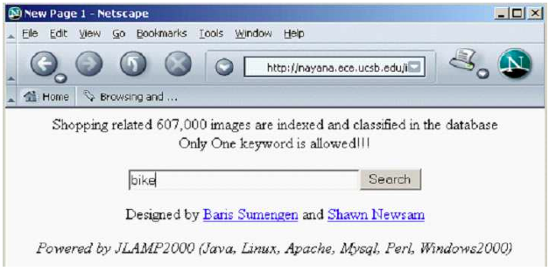
例1
26

Slide 27
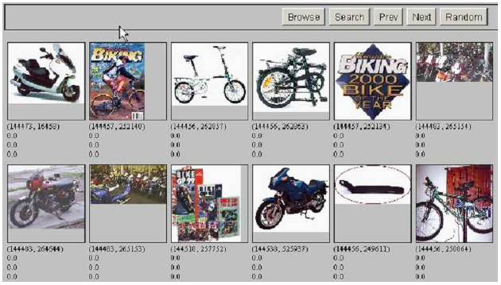
初始查询的结果
27

Slide 28
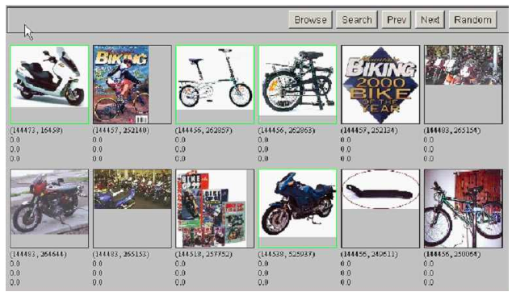
用户反馈: 选择相关结果
28

Slide 29
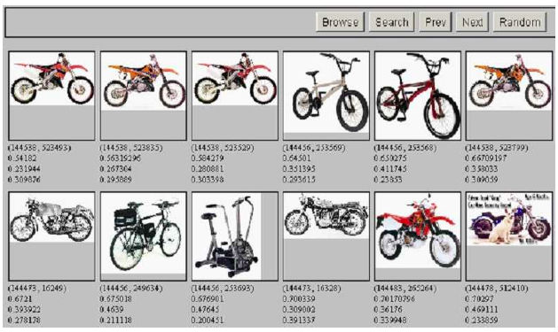
相关反馈后再次检索的结果
29

Slide 30
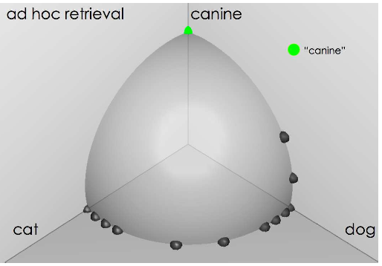
向量空间的例子: 查询 “canine” (1)
Source:
Fernando Díaz
30

Slide 31
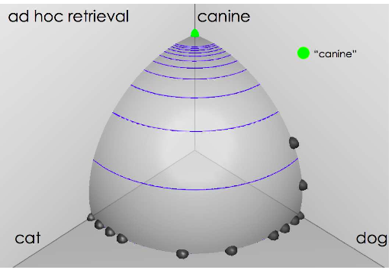
文档和查询 “canine” 的相似度
Source:
Fernando Díaz
31

Slide 32
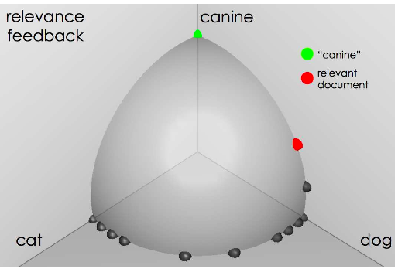
用户反馈: 选择相关文档
Source:
Fernando Díaz
32

Slide 33
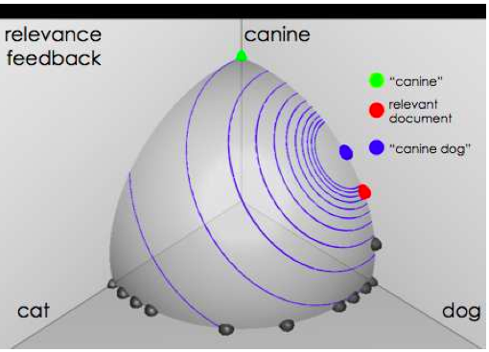
相关反馈后的检索结果
Source:
Fernando Díaz
33

Slide 34
例3: 一个实际的例子
初始查询:
[new space satellite applications] 初始查询的检索结果: (r = rank)
r
+ 1 0.539 NASA Hasn’t Scrapped Imaging Spectrometer
+ 2 0.533 NASA Scratches Environment Gear From Satellite Plan
3 0.528 Science Panel Backs NASA Satellite Plan, But Urges Launches of Smaller Probes
4 0.526 A NASA Satellite Project Accomplishes Incredible Feat: Staying
Within Budget
5 0.525 Scientist Who Exposed Global Warming Proposes Satellites for
Climate Research
6 0.524 Report Provides Support for the Critics Of Using Big Satellites
to Study Climate
7 0.516 Arianespace Receives Satellite Launch Pact From Telesat
Canada
+ 8 0.509 Telecommunications Tale of Two Companies
用户将一些文档标记为相关 “+”.

Slide 35
基于相关反馈进行扩展后的查询
2.074 | new | 15.106 | space
30.816 | satellite | 5.660 | application
5.991 | nasa | 5.196 | eos
4.196 | launch | 3.972 | aster
3.516 | instrument | 3.446 | arianespace
3.004 | bundespost | 2.806 | ss
2.790 | rocket | 2.053 | scientist
2.003 | broadcast | 1.172 | earth
0.836 | oil | 0.646 | measure
查询: [new space satellite applications]
35

Slide 36
基于扩展查询的检索结果
r
* 1 0.513 NASA Scratches Environment Gear From Satellite Plan
* 2 0.500 NASA Hasn’t Scrapped Imaging Spectrometer
3 0.493 When the Pentagon Launches a Secret Satellite, Space Sleuths Do Some Spy Work of Their Own
4 0.493 NASA Uses ‘Warm’ Superconductors For Fast Circuit
* 5 0.492 Telecommunications Tale of Two Companies
6 0.491 Soviets May Adapt Parts of SS-20 Missile For Commercial Use
7 0.490 Gaping Gap: Pentagon Lags in Race To Match the Soviets In Rocket Launchers
8 0.490 Rescue of Satellite By Space Agency To Cost $90 Million

Slide 37
提纲
上一讲回顾
动机
相关反馈基础
相关反馈详细介绍
查询扩展

Slide 38


相关反馈中的核心概念：质心
质心是的是一系列点的中心
前面我们将文档表示成高维空间中的点
因此，我们可以采用如下方式计算文档的质心
其中D是一个文档集合， 是文档d的的向量表示
38

Slide 39

质心的例子
39

Slide 40

Rocchio算法
Rocchio算法是向量空间模型中相关反馈的实现方式
Rocchio算法选择使下式最大的查询
D_{r} : 相关文档集; D_{nr} : 不相关文档集
上述公式的意图是 是将相关文档和不相关文档分得最开的向量。
加入一些额外的假设，可以将上式改写为:
40

Slide 41
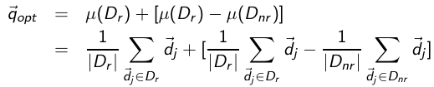
Rocchio算法
最优查询向量为：
即将相关文档的质心移动一个量，该量为相关文档质心和不相关文档的差异量
41

Slide 42
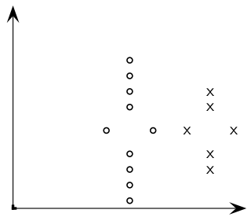
课堂练习: 计算Rocchio向量
圆形点: 相关文档, 叉叉点: 不相关文档
42

Slide 43
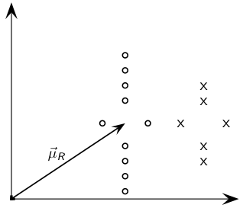
Rocchio算法图示
: 相关文档的质心
43

Slide 44
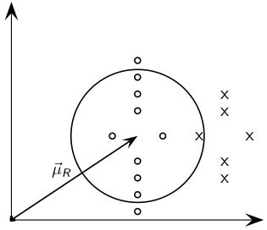
Rocchio算法图示
不能将相关/不相关文档分开
44

Slide 45
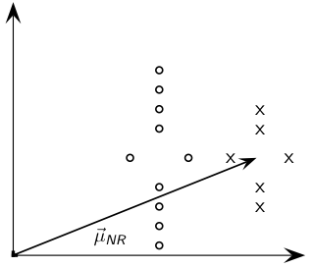
Rocchio算法图示
不相关文档的质心
45

Slide 46
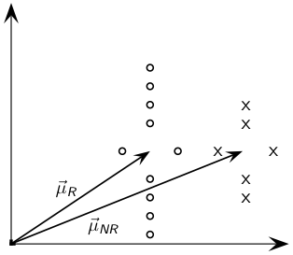
Rocchio算法图示
46

Slide 47
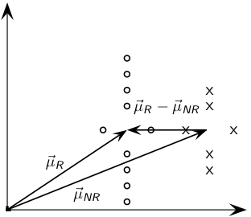
Rocchio’ 算法图示
- 差异向量
47

Slide 48
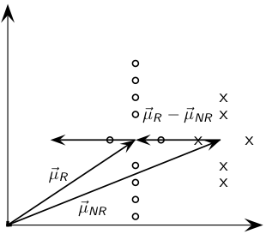
Rocchio算法图示
加上差异向量
48

Slide 49
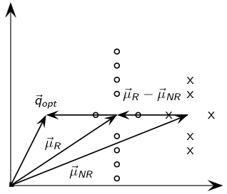
Rocchio算法图示
得到
49

Slide 50
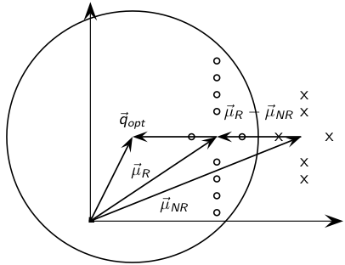
Rocchio算法图示
能够将相关/不相关文档完美地分开
50

Slide 51
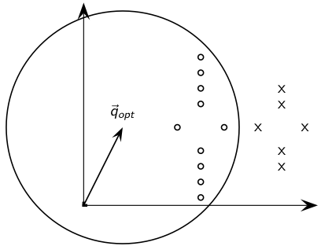
Rocchio算法图示
能够将相关/不相关文档完美地分开
51

Slide 52
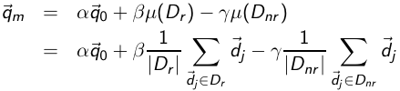
Rocchio 1971 算法 (SMART系统使用)
实际中使用的公式:
q_{m}: 修改后的查询; q₀: 原始查询;
D_{r} 、D_{nr} : 已知的相关和不相关文档集合
α, β, γ: 权重
新查询向相关文档靠拢而远离非相关文档
α vs. β/γ 设置中的折中: 如果判定的文档数目很多，那么 β/γ可以考虑设置得大一些
一旦计算后出现负权重，那么将负权重都设为0
在向量空间模型中，权重为负是没有意义的。
52

Slide 53
正(Positive)反馈 vs. 负(Negative)反馈
正反馈价值往往大于负反馈
比如，可以通过设置 β = 0.75, γ = 0.25来给正反馈更大的权重
很多系统甚至只允许正反馈，即γ=0
53

Slide 54
相关反馈中的假设
什么时候相关反馈能否提高召回率？
假设 A1: 对于某初始查询，用户知道在文档集中使用哪些词项来表达
假设A2: 相关文档中出现的词项类似 (因此，可以基于相关反馈，从一篇相关文档跳到另一篇相关文档)
或者: 所有文档都紧密聚集在某个prototype周围
或者: 有多个不同的prototype, 但是它们之间的用词具有显著的重合率
相关文档和不相关文档之间的相似度很低
54

Slide 55
假设A1不成立的情况
假设 A1: 对于某初始查询，用户知道在文档集中使用哪些词项来表达
不成立的情况：用户的词汇表和文档集的词汇表不匹配
例子： cosmonaut / astronaut
55

Slide 56
假设A2不成立的情况
假设A2: 相关文档中出现的词项类似
假设不成立的查询例子： [contradictory government policies] 互相矛盾的政府政策
一些相关的文档集合，但是文档集合彼此之间并不相似
文档集合1：烟草种植者的补贴 vs. 禁烟运动
文档集合2：对发展中国家的帮助 vs. 发展中国家进口商品的高关税
有关烟草文档的相关反馈并不会对发展中国家的文档有所帮助
56

Slide 57
相关反馈的评价
选择上一讲中的某个评价指标，比如 P@10
计算原始查询q₀ 检索结果的P@10指标 for original query
计算修改后查询q₁检索结果的P@10指标
大部分情况下q₁ 的检索结果精度会显著高于q₀!
上述评价过程是否公平？
57

Slide 58
相关反馈的评价
公平的评价过程一定要基于存留文档集(residual collection): 用户没有判断的文档集
研究表明采用，采用这种方式进行评价，相关反馈是比较成功的一种方法
经验而言，一轮相关反馈往往非常有用，相对一轮相关反馈，两轮相关反馈效果的提高有限。
58

Slide 59
有关评价的提醒
相关反馈有效性的正确评价，必须要和其他需要花费同样时间的方法
相关反馈的一种替代方法: 用户修改并重新提交新的查询
用户更倾向于修改和重新提交查询而不是判断文档的相关性
并没有清晰的证据表明，相关反馈是用户时间使用的最佳方法
59

Slide 60
课堂练习
搜索引擎是否使用相关反馈?
为什么?
60

Slide 61
相关反馈存在的问题
相关反馈开销很大
相关反馈生成的新查询往往很长
长查询的处理开销很大
用户不愿意提供显式的相关反馈
很难理解，为什么会返回(应用相关反馈之后)某篇特定文档
Excite搜索引擎曾经提供完整的相关反馈功能，但是后来废弃了这一功能
61

Slide 62
隐式相关反馈
通过观察用户对当前检索结果采取的行为来给出对检索结果的相关性判定。
判定不一定很准确，但是省却了用户的显式参与过程。
对用户非当前检索行为或非检索相关行为的分析也可以用于提高检索的效果，这些是个性化信息检索(Personalized IR)的主要研究内容，并非本节的主要内容。

Slide 63
用户行为种类
鼠标键盘动作：
点击链接、加入收藏夹、拷贝粘贴、停留、翻页等等
用户眼球动作
Eye tracking可以跟踪用户的眼球动作
拉近、拉远、瞟、凝视、往某个方向转

Slide 64
点击行为(Click through behavior)
FIELD | VALUE
User ID | 1162742023015
Time stamp | 06/Nov/2006:00:01:35
Query terms | 嫁给警察的理由
URL | http://bbs.cixi.cn/dispbbs.asp?Star=4&boardid=46&id=346721&page=1
Page number | 1
Rank | 7
Anchor text | 姑娘们，你们愿意<FONT color=#cc0033>嫁给警察</FONT>吗？[慈溪社区]

Slide 65
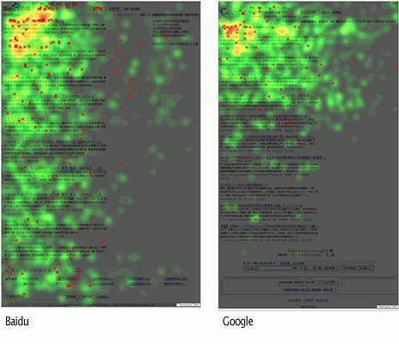
眼球动作(通过鼠标轨迹模拟)

Slide 66
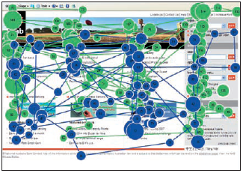
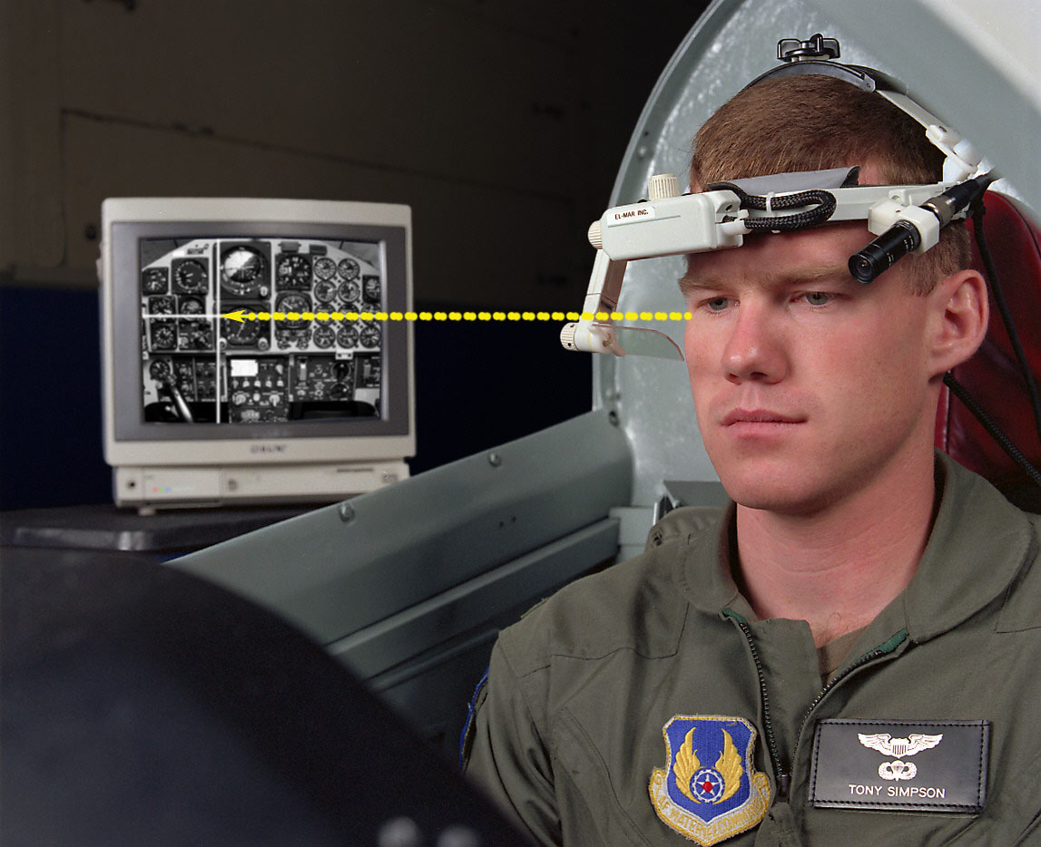
关于Eye tracking

Slide 67
隐式相关反馈小结
优点：
不需要用户显式参与，减轻用户负担
用户行为某种程度上反映用户的兴趣，具有可行性
缺点：
对行为分析有较高要求
准确度不一定能保证
某些情况下需要增加额外设备

Slide 68
伪相关反馈(Pseudo-relevance feedback)
伪相关反馈对于真实相关反馈的人工部分进行自动化
伪相关反馈算法
对于用户查询返回有序的检索结果
假定前 k 篇文档是相关的
进行相关反馈 (如 Rocchio)
平均上效果不错
但是对于某些查询而言可能结果很差
几次循环之后可能会导致查询漂移(query drift)
68

Slide 69
TREC4上的伪相关反馈实验
使用Cornell大学的SMART系统
50个查询，每个查询基于前100个结果进行反馈 (因此所有的反馈文档数目是5000)：
检索方法 | 相关文档数目
lnc.ltc | 3210
lnc.ltc-PsRF | 3634
Lnu.ltu | 3709
Lnu.ltu-PsRF | 4350
比较了两种长度归一化机制 (L vs. l) 以及反馈不反馈后的结果 (PsRF).
实验中的伪相关反馈方法对查询只增加了20个词项 (Rocchio将增加更多的词项)
上述结果表明，伪相关反馈在平均意义上说是有效的方法
69

Slide 70
伪相关反馈小结
优点：
不用考虑用户的因素，处理简单
很多实验也取得了较好效果
缺点：
没有通过用户判断，所以准确率难以保证
不是所有的查询都会提高效果

Slide 71
提纲
上一讲回顾
动机
相关反馈基础
相关反馈详细介绍
查询扩展

Slide 72
查询扩展(Query expansion)
查询扩展是另一种提高召回率的方法
我们使用 “全局查询扩展” 来指那些 “查询重构(query reformulation)的全局方法”
在全局查询扩展中，查询基于一些全局的资源进行修改，这些资源是与查询无关的
主要使用的信息: 同义词或近义词
同义词或近义词词典(thesaurus)
两种同(近)义词词典构建方法：人工构建和自动构建
72

Slide 73
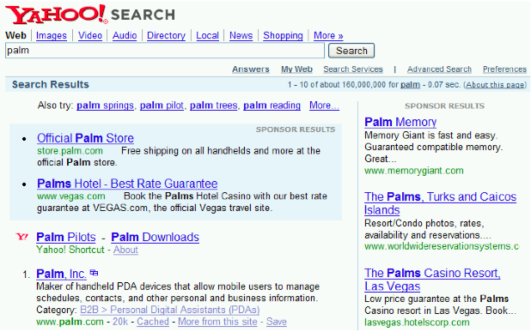
查询扩展的例子
73

Slide 74
用户反馈的类型
用户对文档提供反馈
在相关反馈中更普遍
用户对词或短语提供反馈
在查询扩展中更普遍
74

Slide 75
查询扩展的类型
人工构建的同(近)义词词典 (人工编辑人员维护的词典，如 PubMed)
自动导出的同(近)义词词典 (比如，基于词语的共现统计信息)
基于查询日志挖掘出的查询等价类 (Web上很普遍，比如上面的 “palm” 例子)
75

Slide 76
基于同(近)义词词典的查询扩展
对查询中的每个词项t, 将词典中与t语义相关的词扩充到查询中
例子: HOSPITAL → MEDICAL
通常会提高召回率
可能会显著降低正确率，特别是对那些有歧义的词项 INTEREST RATE → INTEREST RATE FASCINATE
广泛应用于特定领域(如科学、工程领域)的搜索引擎中
创建并持续维护人工词典的开销非常大
人工词典和基于受控词汇表(controlled vocabulary)的标记的效果大体相当
76

Slide 77
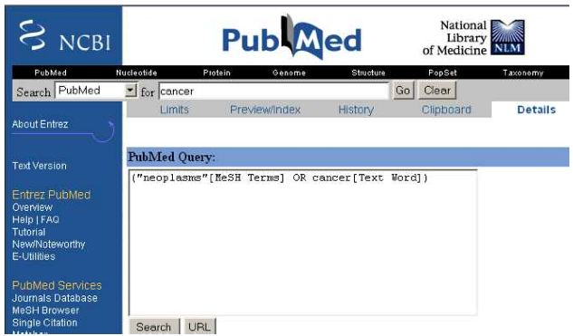
基于人工词典的扩展样例: PubMed
77

Slide 78
同(近)义词词典的自动构建
通过分析文档集中的词项分布来自动生成同(近)义词词典
基本的想法是计算词语之间的相似度
定义 1: 如果两个词各自的上下文共现词类似，那么它们类似
“car” ≈ “motorcycle” ，因为它们都与 “road”、“gas” 及 “license”之类的词共现，因此它们类似
定义 2: 两个词，如果它们同某些一样的词具有某种给定的语法关系的话，那么它们类似
可以harvest, peel, eat, prepare apples 和pears, 因此 apples 和pears肯定彼此类似
共现关系更加鲁棒，而语法关系更加精确
78

Slide 79
基于共现的词典构造
最简单的方法就是通过词典-文档矩阵A计算词项-词项的相似度 C = AA^{T}
w_{i,j} = (t_{i} ,d_{j})的(归一化)权重
对每个t_{i}, 选择C中高权重的词项进行扩展
d_{j}
d_{j}
N
N
t_{i}
如果矩阵A是0/1矩阵，那么C的每一项是什么？
M

Slide 80
基于共现关系的同(近)义词词典样例
词语 | 同(近)义词
absolutely bottomed captivating doghouse makeup mediating keeping lithographs pathogens senses | absurd whatsoever totally exactly nothing dip copper drops topped slide trimmed shimmer stunningly superbly plucky witty dog porch crawling beside downstairs repellent lotion glossy sunscreen skin gel reconciliation negotiate case conciliation hoping bring wiping could some would drawings Picasso Dali sculptures Gauguin toxins bacteria organisms bacterial parasite grasp psyche truly clumsy naive innate
WordSpace demo on web
80

Slide 81
搜索引擎中的查询扩展
搜索引擎进行查询扩展主要依赖的资源：查询日志(query log)
例 1: 提交查询 [herbs] (草药)后，用户常常搜索[herbal remedies] (草本疗法)
→ “herbal remedies” 是 “herb”的潜在扩展查询
例 2: 用户搜索 [flower pix] 时常常点击URL photobucket.com/flower，而用户搜索[flower clipart] 常常点击同样的URL
→ “flower clipart”和“flower pix” 可能互为扩展查询
81

Slide 82
本讲小结
交互式相关反馈(Interactive relevance feedback): 在初始检索结果的基础上，通过用户交互指定哪些文档相关或不相关，然后改进检索的结果
最著名的相关反馈方法：Rocchio 相关反馈
查询扩展(Query expansion): 通过在查询中加入同义或者相关的词项来提高检索结果
相关词项的来源: 人工编辑的同义词词典、自动构造的同义词词典、查询日志等等。
82

Slide 83
参考资料
《信息检索导论》第9章
http://ifnlp.org/ir
Salton and Buckley 1990 (原始的相关反馈论文)
Spink, Jansen, Ozmultu 2000: Relevance feedback at Excite
Schütze 1998: Automatic word sense discrimination (接扫了一个简单的同义词自动构造方法)
83

Slide 84
课后练习
习题9-3
习题9-4
习题9-7

